Slide 1
Особлива дитина: реалізація права на освіту в умовах сучасності

Slide 2
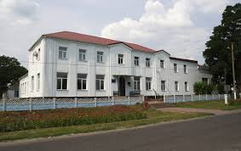
Мережа навчально-реабілітаційних центрів, які забезпечують право на освіту дітей зі складними порушеннями розвитку (розладами спектра аутизму, помірною розумовою відсталістю, сліпоглухих, сліпих, глухих у поєднанні з розумовою відсталістю та ін.), щороку зростає: навчальний рік кількість закладів кількість учнів 2016/2017 71 7900 2015/2016 58 6356 2014/2015 48 5468 2013/2014 45 5568 2012/2013 32 4987

Slide 3
За статистичними даними, щороку збільшується кількість учнів з інвалідністю в загальноосвітніх школах: навчальний рік кількість учнів 2016/2017 65,6 тис. осіб 2015/2016 59,6 тис. осіб 2014/2015 59,6 тис. осіб 2013/2014 50,8 тис. осіб 2012/2013 45, 8 тис. осіб

Slide 4
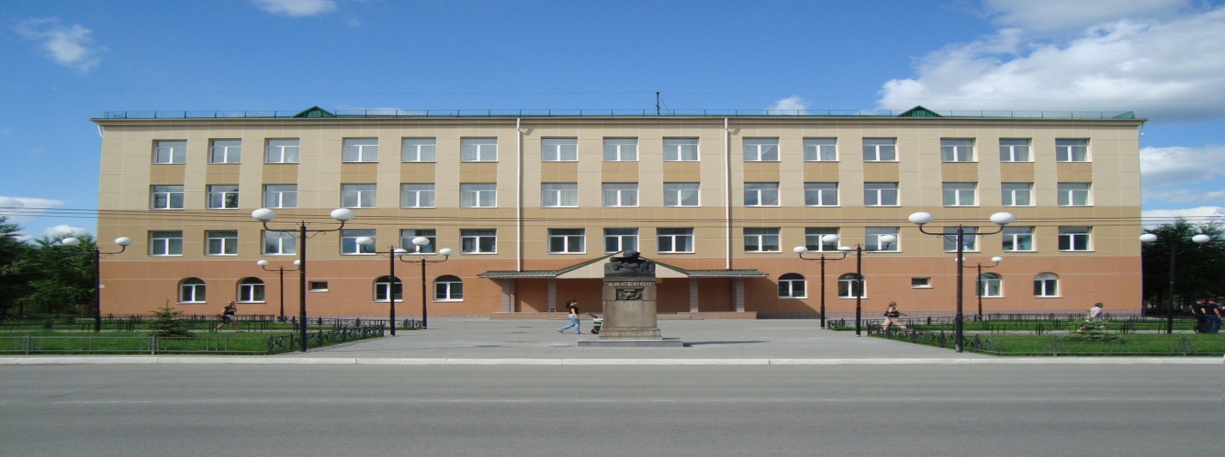
За статистичними даними, на початок 2016/2017 навчального року із загальної кількості загальноосвітніх навчальних закладів доступними до першого поверху є 77,2% загальноосвітніх шкіл, до другого – 69, що становить 0,4%, до третього – 22 (0,13%), до четвертого і наступних поверхів доступними є лише 11 будівель.

Slide 5
За статистичними даними, у 2016/2017 навчальному році в інклюзивних класах навчаються 4180 учнів, що на 53,6 відсотка (або на 1460 учнів) більше у порівнянні з 2015/2016 навчальним роком (2720 учнів). Кількість дітей у спеціальних класах загальноосвітніх шкіл (інтегроване навчання) у 2016/2017 навчальному році збільшилася на 7,7 відсотка (або на 404 учні) і складає 5669 учнів (у 2015/2016 навчальному році – 5265 учнів).

Slide 6
Внаслідок проведеної роботи, за статистичними даними, протягом останніх п’яти років відзначається тенденція до скорочення мережі спеціальних загальноосвітніх шкіл-інтернатів для дітей з особливими освітніми потребами: 2012 рік – 382 заклади (46327 учнів); 2013 рік – 380 закладів (45354 учнів); 2014 рік – 342 заклади (44666 учнів); 2015 рік – 338 заклади (38396 учнів); 2016 рік – 333 заклади (39596 учнів).

Slide 7
Для забезпечення варіативності здобуття освіти дітьми, стан здоров`я яких значно ускладнює навчання і виховання в загальноосвітніх навчальних закладах на загальних засадах, функціонує 333 спеціальних загальноосвітніх навчальних закладів (школи, школи-інтернати, навчально-реабілітаційні центри), де навчаються та отримують комплексні реабілітаційні послуги 39596 учнів.

Slide 8
Стосовно забезпечення учнів з особливими освітніми потребами навчальною літературою інформуємо, що з 2009 по 2012 рік через відсутність бюджетного фінансування навчальна література для дітей з особливими освітніми потребами практично не видавалася.

